Slide 1
Учебный курс
Язык UML в анализе и проектировании программных систем и бизнес-процессов
Лекция 7
Диаграмма компонентов языка UML 2
Автор:
Леоненков Александр Васильевич
кандидат технических наук,
старший научный сотрудник

Slide 2


Диаграмма компонентов
– диаграмма физического уровня, которая служит для представления программных компонентов и зависимостей между ними.
Диаграмма компонентов разрабатывается для следующих целей:
  Визуализация общей структуры исходного кода программной системы.
  Спецификация исполнимого варианта программной системы.
  Обеспечение многократного использования отдельных фрагментов программного кода.
  Представление концептуальной и физической схем баз данных.

Slide 3
Компонент (component)
– элемент модели, представляющий некоторую модульную часть системы с инкапсулированным содержимым, спецификация которого является взаимозаменяемой в его окружении.
Имя экземпляра компонента записывается аналогично имени линии жизни на диаграммах взаимодействия в следующем формате (БНФ):
<имя-экземпляра-компонента>::=[<собственное-имя-компонента>] [‘:’<имя-типа>],
при этом собственное имя компонента записывается со строчной буквы, а в качестве имени экземпляра компонента должен присутствовать хотя бы один терм.

Slide 4
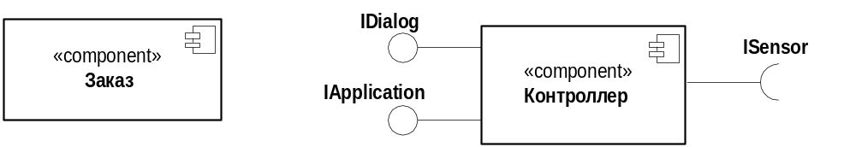
Примеры изображения простого компонента и компонента с интерфейсами

Slide 5
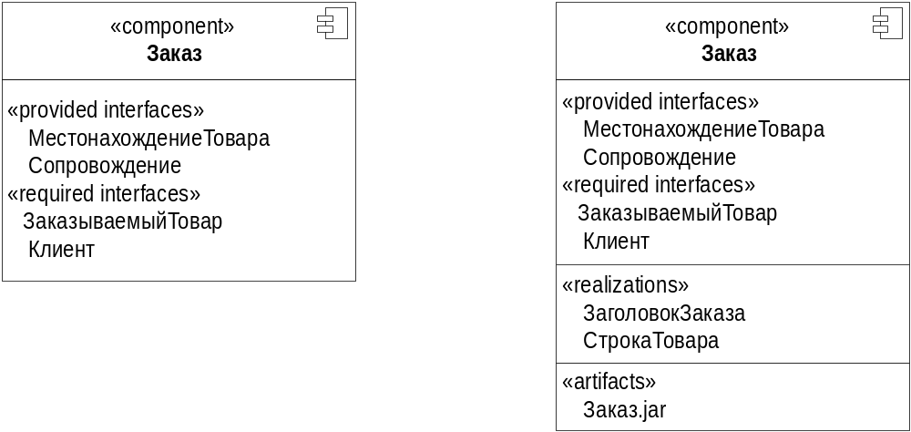
Примеры изображения компонента в нотации черного и белого ящика

Slide 6
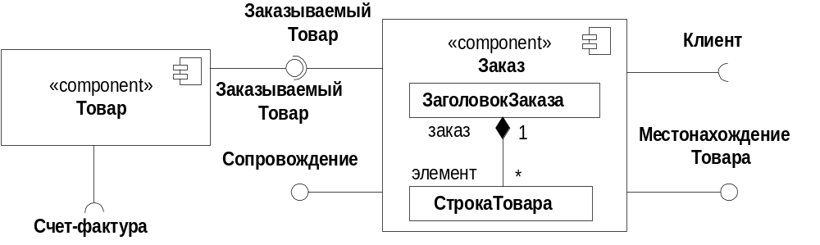
Интерфейсы
Предоставляемый интерфейс (provided interface) – интерфейс, который компонент предлагает для своего окружения.
Требуемый интерфейс (required interface) – интерфейс, который необходим компоненту от своего окружения для выполнения заявленной функциональности, контракта или поведения.

Slide 7
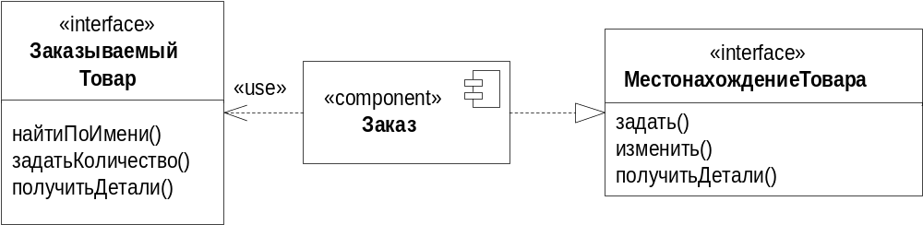
Представление интерфейсов в форме символа классификатора с отношениями зависимости и реализации

Slide 8
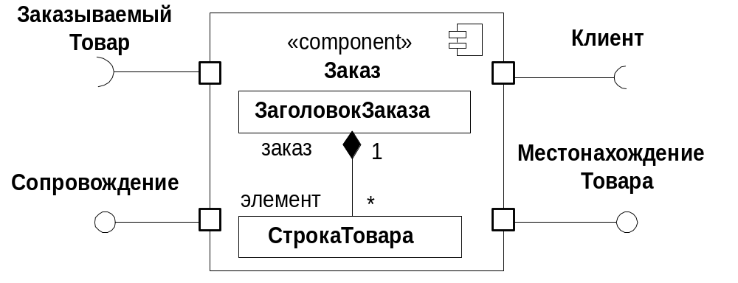
Порты
Порт определяет различимую точку взаимодействия между компонентом и окружающей его средой или между компонентом и его внутренними частями
Наличие имени у порта не является обязательным
При отсутствии имени порта его тип ассоциируется с типом интерфейса, с которым связан порт.

Slide 9
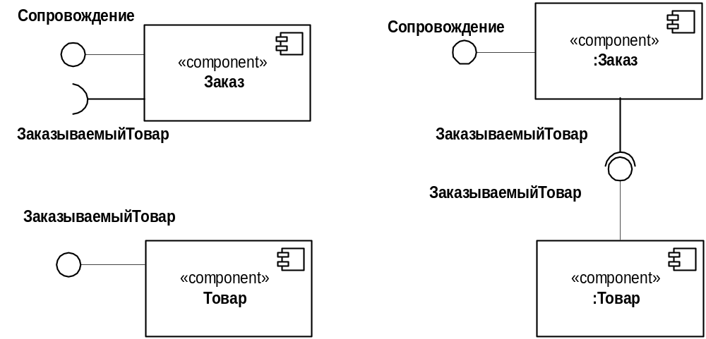
Собирающий соединитель
(assembly connector)
– соединитель, который связывает два компонента в контексте предоставляемый и требуемых сервисов.

Slide 10
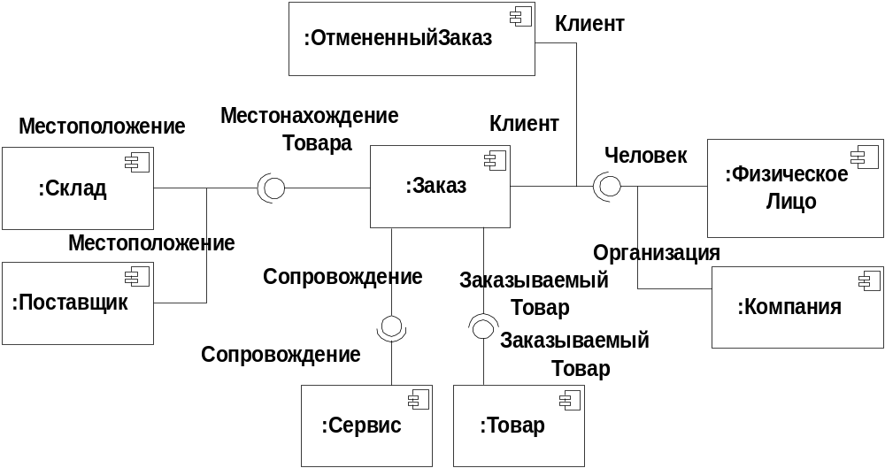
Пример диаграммы компонентов с собирающими соединителями для одинаковых интерфейсов

Slide 11
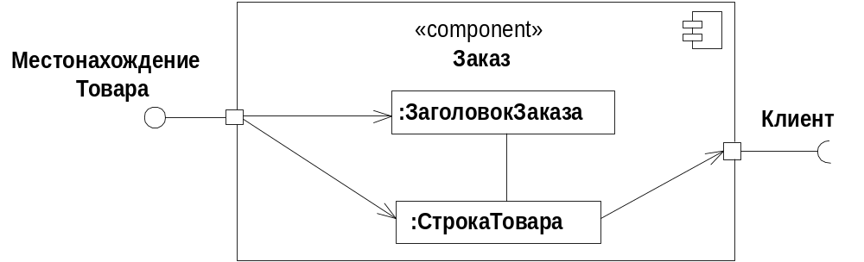

Делегирующий соединитель
(delegation connector)
– соединитель, который связывает внешний контракт компонента с реализацией этого поведения внутренними частями этого компонента.
Делегирующий соединитель выполняет одну из следующих задач:
  Передача сообщений или сигналов, поступающих в порт компонента извне, для обработки в некоторую внутреннюю часть компонента или другой порт.
  Передача сообщений или сигналов, поступающих из некоторой внутренней части компонента, для обработки во внешний порт компонента.

Slide 12
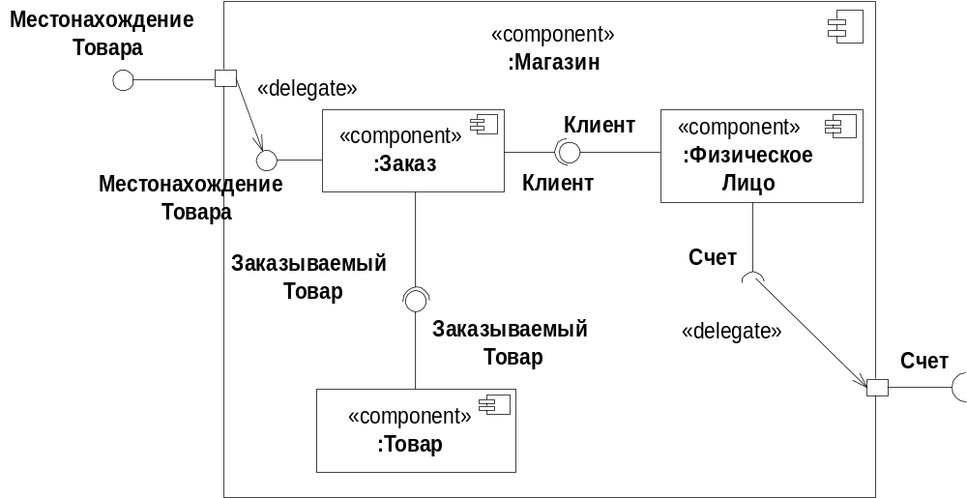
Пример внутренней структуры экземпляра компонента

Slide 13
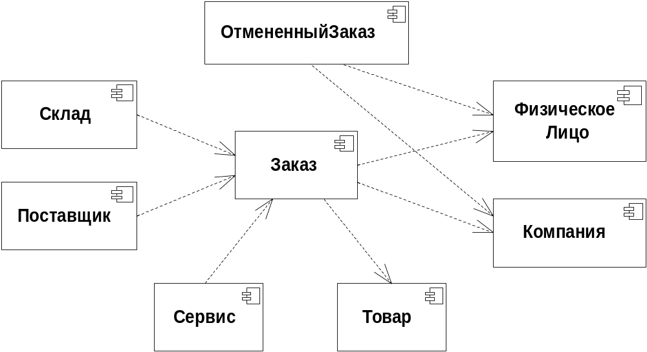
Пример отношений зависимости между компонентом

Slide 14
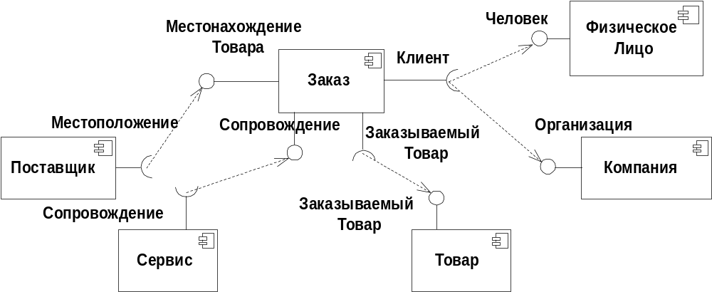
Отношения зависимости на диаграмме компонентов с интерфейсами

Slide 15
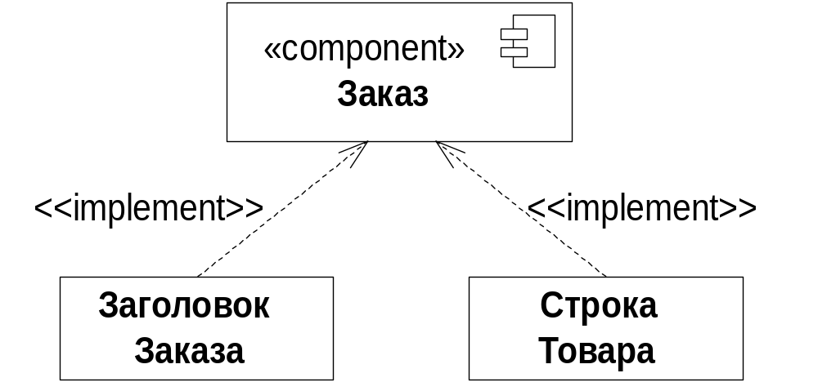
Реализация (realization)
– специализация отношения зависимости для связи компонентов с классификаторами, которые реализуют функциональность этого компонента
Реализация компонента может быть дополнительно помечена стереотипом «implement»

Slide 16
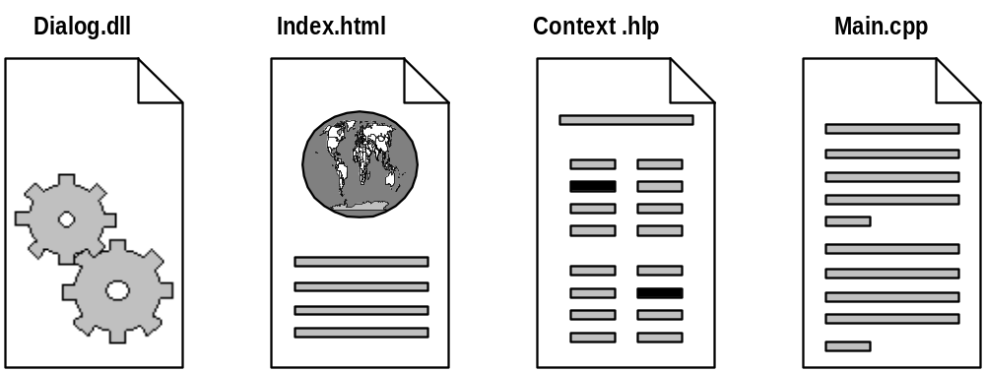
Изображение графических стереотипов компонентов Г.Буча

Slide 17
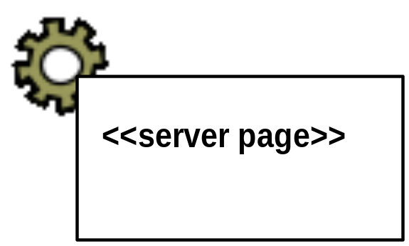
Графические стереотипы компонентов Дж. Коналлена
Серверная страница представляет Web-страницу, содержащую выполняемые сервером сценарии.
Эти сценарии могут взаимодействовать с серверными ресурсами, такими как базы данных, бизнес-логика и внешние системы.
Операции реализуемых компонент классов являются функциями сценария, а их атрибуты — переменными, видимыми в пределах этой страницы.

Slide 18
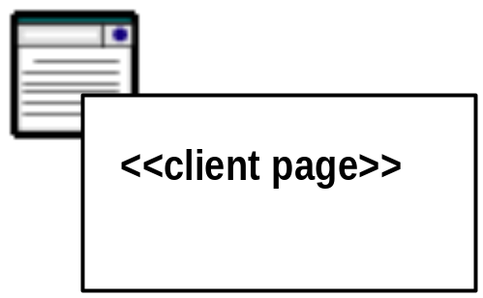
Клиентская страница
Представляет Web-страницу в формате HTML, а также данные, элементы интерфейса и даже бизнес-логику.
Клиентские страницы отображаются клиентскими броузерами и могут содержать сценарии, которые интерпретируются броузером.
Операции клиентской страницы могут соответствовать функциям, содержащимся в дескрипторах сценария страницы.
Атрибутам клиентской страницы соответствуют объявленные в дескрипторах сценария переменные, которые доступны любой функции в пре­делах этой страницы.

Slide 19
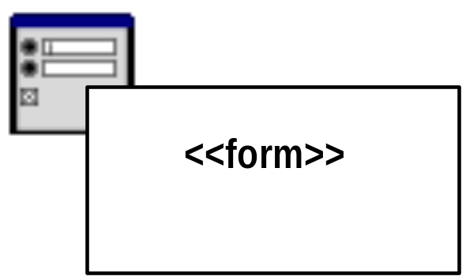
Форма
Является набором полей ввода и представляет собой часть клиентской страницы.
Форма преобразуется непосредственно в дескрип­тор HTML <form>.
Атрибуты формы могут представлять поля ввода, текстовые поля, переключатели, флажки, скрытые поля формы HTML.
С формой не связано никаких операций, поскольку их нельзя в ней инкапсулировать.
Любые операции взаимодействия с формой являются свойствами содержащей ее страницы.

Slide 20
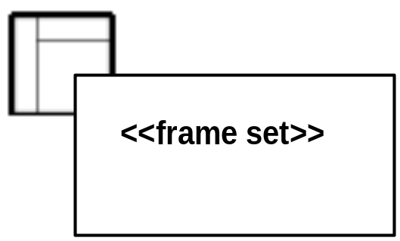
Набор фреймов
Представляет собой контейнер, состоящий из нескольких Web-страниц.
Прямоугольная область просмотра делится на не­сколько фреймов.
Каждый фрейм может быть связан с одним объектом со стереотипом «target», однако это необязательно.
Содержимым фрейма может быть Web-страница или другой фрейм. Набор фреймов преобразуется непо­средственно в набор фреймов Web-страницы и дескриптор HTML <frame>.

Slide 21
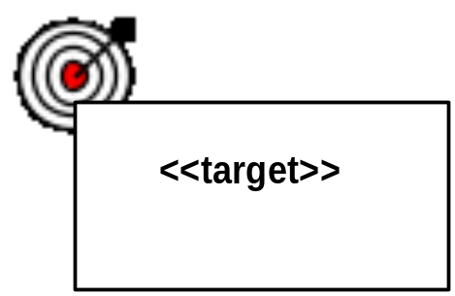
Цель
Представляет собой именованную область окна броузера, в которой могут отображаться Web-страницы.
Имя цели соответствует имени целевого объекта.
Обычно целью является один из фреймов набора.
Однако целью может быть и новое окно броузера. Для цели может быть задано место назначения, где будет отображена новая Web-страница.
Имя цели должно быть уникальным для каждого клиента системы.

Slide 22
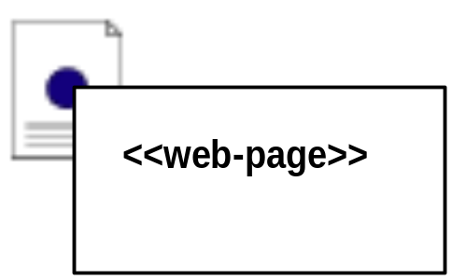
Web-страница
Броузер может запрашивать Web-страницу по ее имени.
Этот компонент при необходимости может содержать клиентские или сервер­ные сценарии.
Обычно web-страницы являются текстовыми файла­ми, доступ к которым можно получить через Web-сервер.
Однако они могут быть также компилируемыми модулями, загружаемыми и запускаемыми Web-сервером.
В любом случае при доступе к такой странице, хранящейся в файле или исполняемой Web-сервером, она генерирует документ в формате HTML, который отправляется в ответ на запрос броузера.

Slide 23
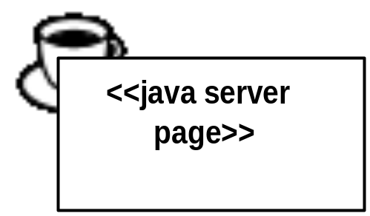
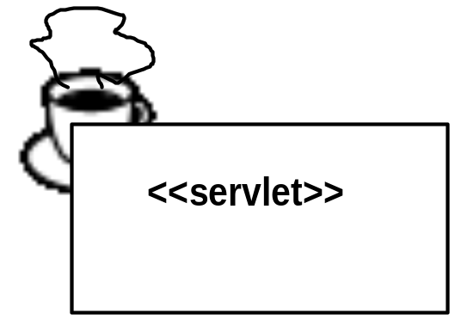
JSP и сервлет
Этот компонент представляет Web-страницы, реализующие код JSP серверной части при­ложения. Этот стереотип применим лишь к приложениям, в которых используется технология Java Server Pages.
Этот компонент представляет сервлет Java. Стереотип применим лишь к приложениям, поддерживающим сервлеты компании Sun.

Slide 24
Самостоятельное задание №8
Выполнить текущее тестирование: вопросы 34-36
Разработать диаграмму компонентов для ATM
  Изобразить следующие компоненты: Главная программа, Программа обслуживания банкомата, Transaction, Устройства банкомата.
  Интерфейс IATMBank
  Поместить на диаграмму все классы, представленные на диаграмме классов
  Изобразить отношения между ними

